Slide 1
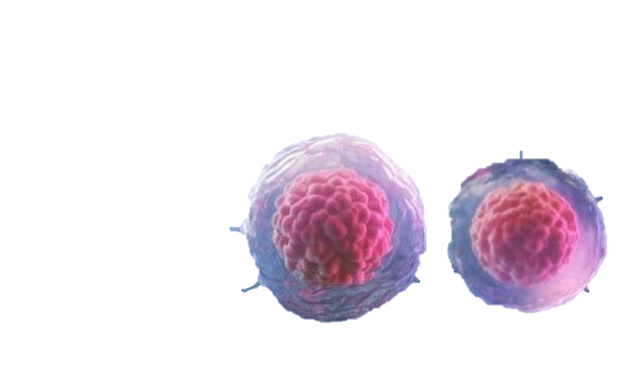
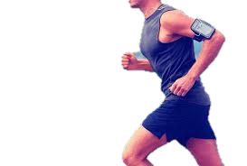
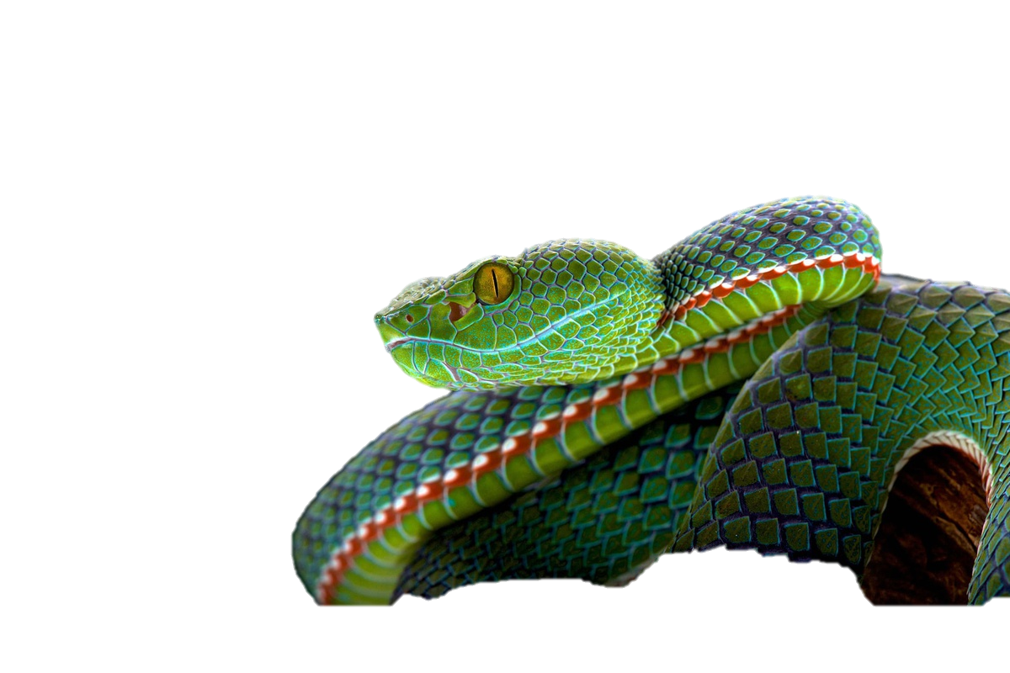
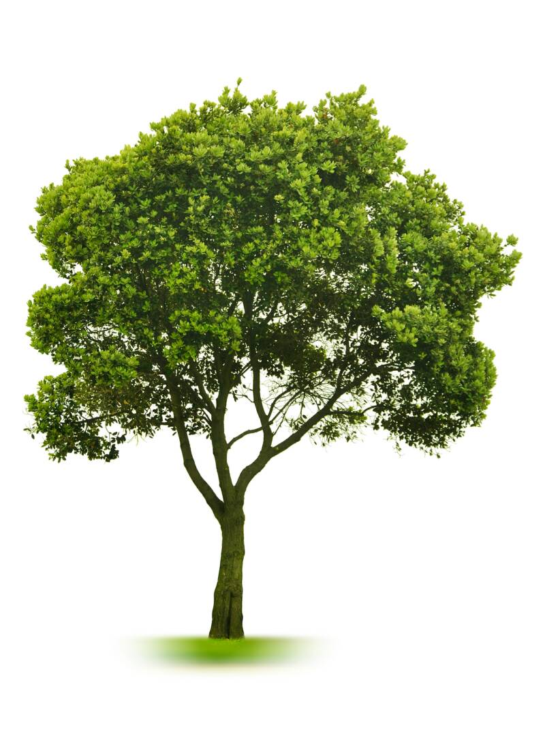

Bài 12
TẾ BÀO – ĐƠN VỊ CƠ SỞ CỦA SỰ SỐNG

Slide 2
DỰ KIẾN KẾ HOẠCH BÀI 12
Buổi 1: Quan sát được một số tế bào, hình dạng, kích thước (I, II)
Buổi 2,3 &4: Tìm hiểu cấu tạo chung và phân loại tế bào (kết hợp làm dự án xây dựng mô hình TB thực vật, động vật, TB nhân sơ) (III, IV)
Buổi 5: Tìm hiểu mối quan hệ giữa hoạt động tế bào với sự lớn lên của cơ thể (V)
Buổi 6: Thực hành quan sát tế bào thực vật, động vật (IV)

Slide 3
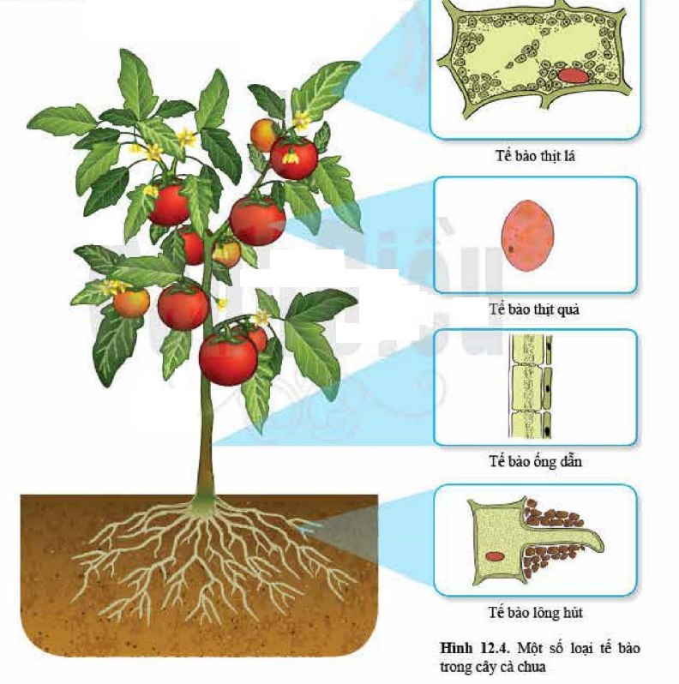
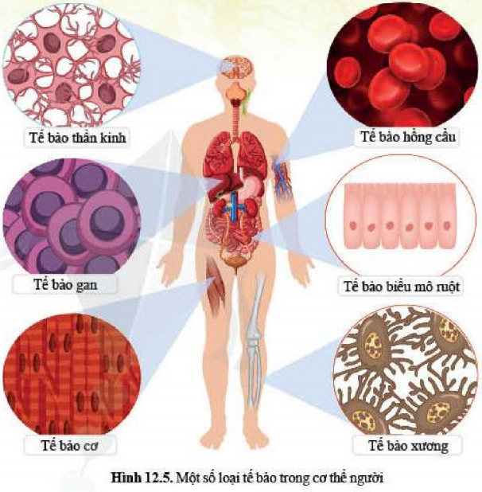
Hãy kể tên một số loại tế bào cấu tạo nên cây cà chua và cơ thể người?
Phát biểu khái niệm tế bào? Chức năng của tế bào với cơ thể sống?

Slide 4

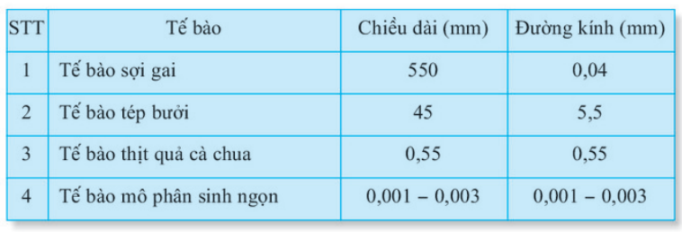

II. HÌNH DẠNG, KÍCH THƯỚC CỦA MỘT SỐ LOẠI TẾ BÀO
Nhiệm vụ: Quan sát H12.6 SGK , hoàn thành bảng 12.1
Bảng 12.1 Hình dạng kích thước một số tế bào
Tế bào | Hình dạng | Kích thước
Vi khuẩn E.coli
Nấm men
Biểu bì vảy hành
Hồng cầu
Xương người
Thần kinh
Tép bưởi

Slide 5
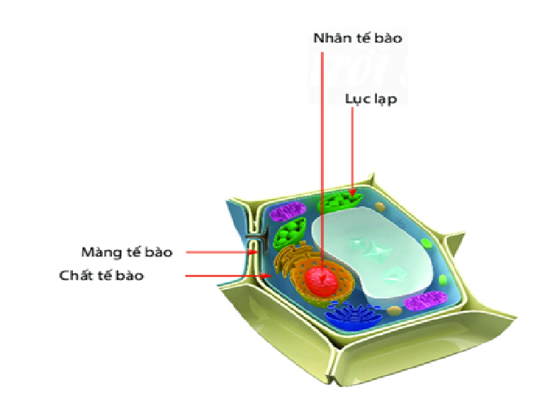
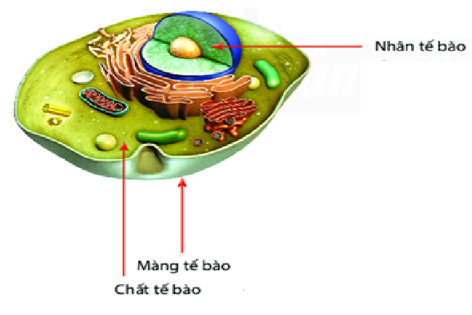
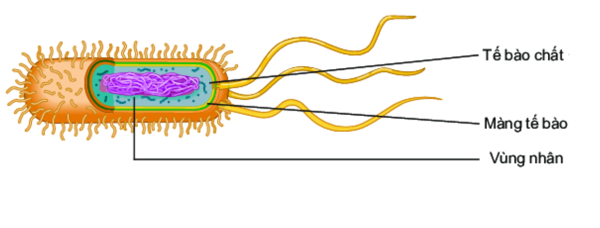
TB ĐỘNG VẬT
LÀM
MÔ HÌNH
TẾ BÀO
TB THỰC VẬT
TB VI KHUẨN

Slide 6
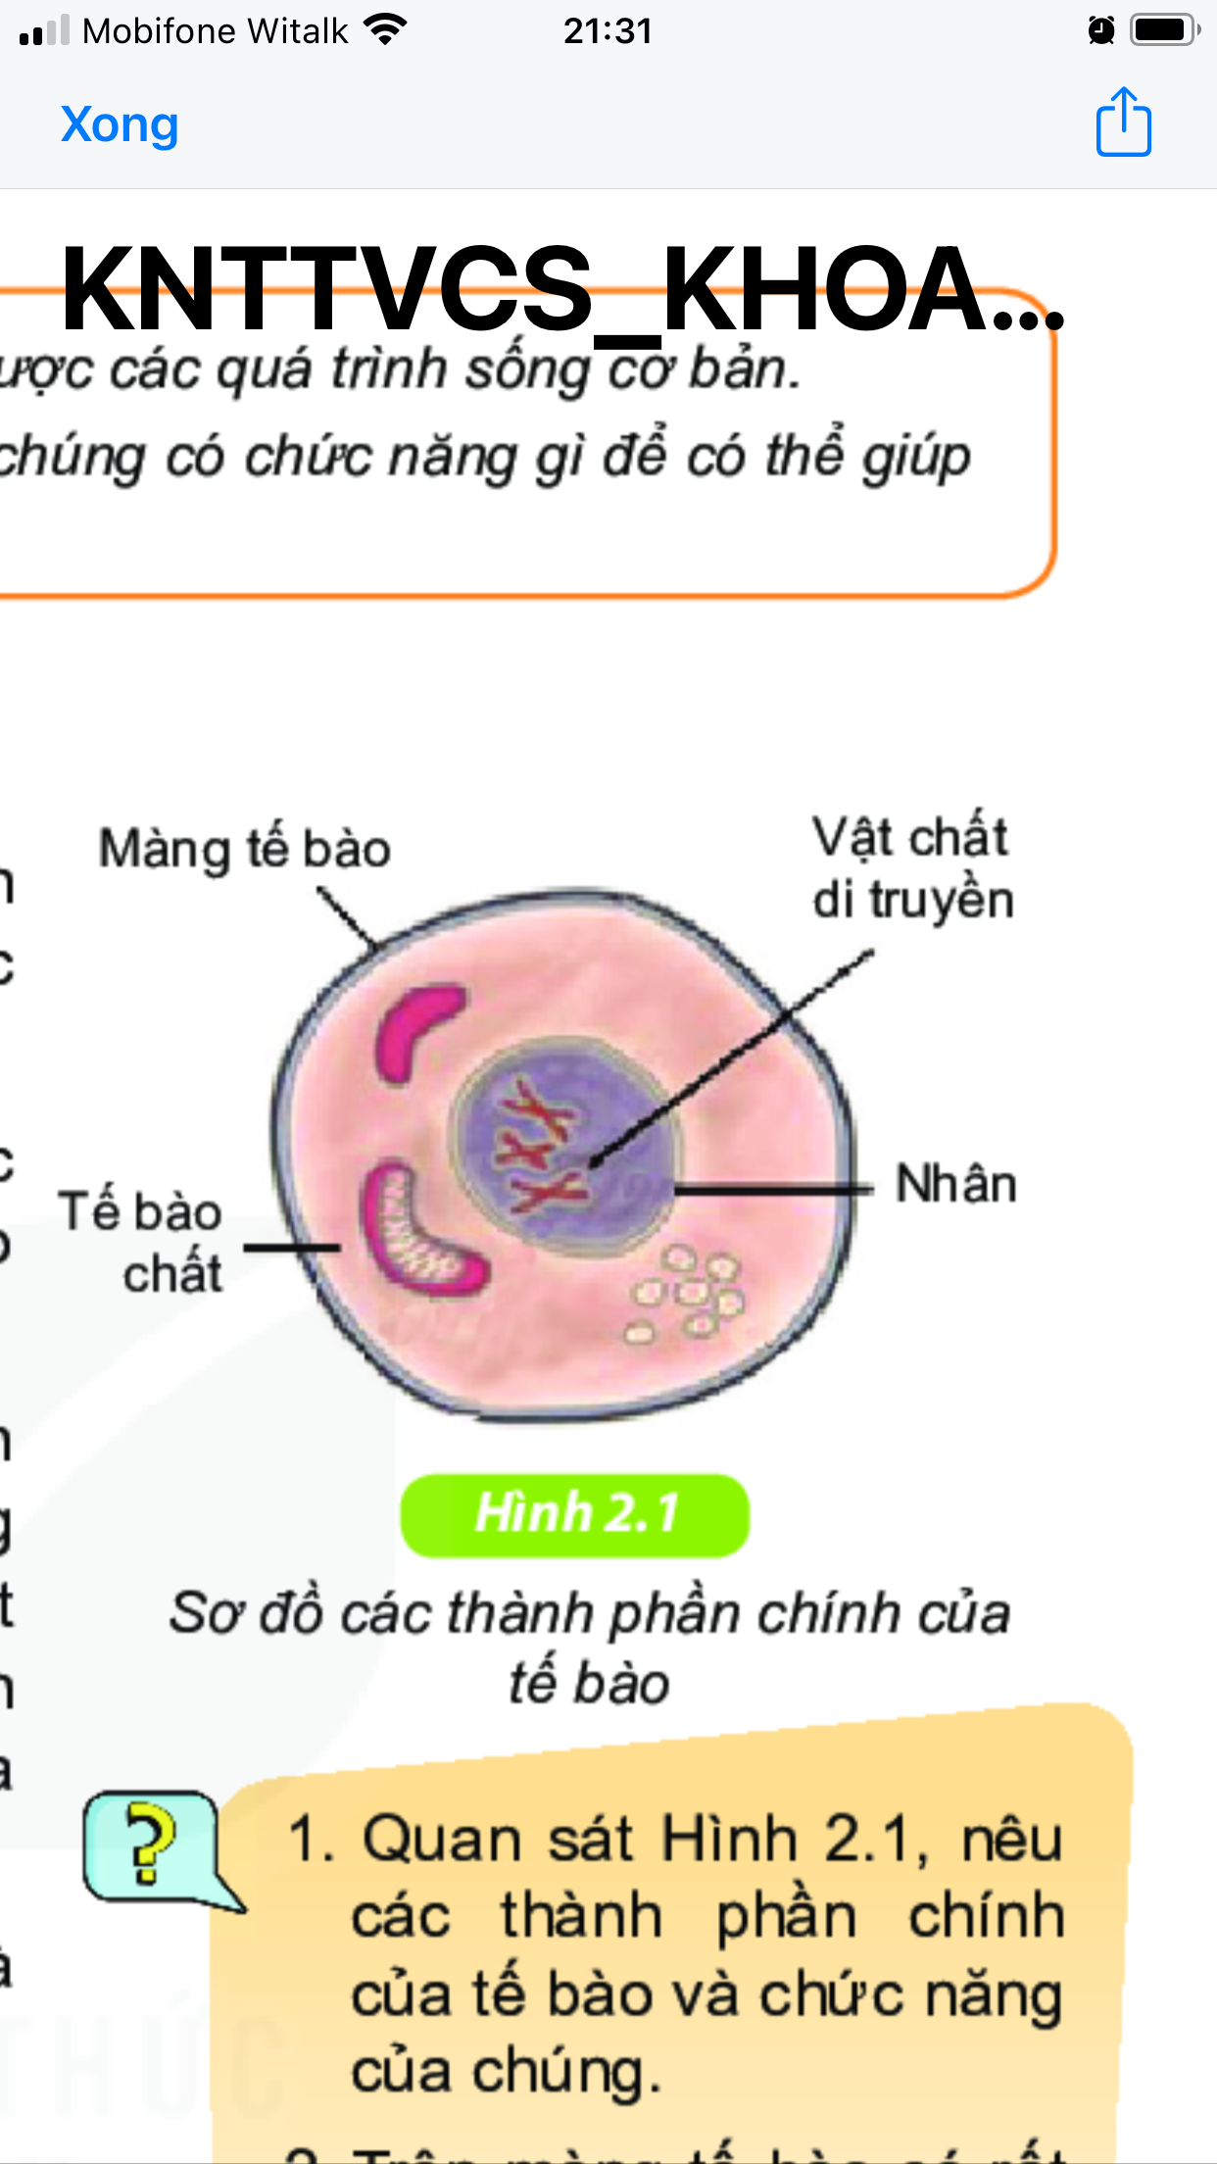
III. CẤU TẠO TẾ BÀO ĐỘNG VẬT VÀ TẾ BÀO THỰC VẬT
Màng tế bào: bao bọc tế bào chất,tham gia vào quá trình trao đổi chất giữa tế bào và môi trường.
Nhân/vùng nhân: Là nơi chứa vật chất di truyền và là trung tâm điều khiển các hoạt động sống của tế bào.
Tế bào chất: gồm bào tương và các bào quan, là nơi diễn ra phần lớn các hoạt động trao đổi chất của tế bào.
Trên màng tế bào có các lỗ nhỏ li ti. Em hãy dự đoán xem vai trò của những lỗ này là gì?

Slide 7
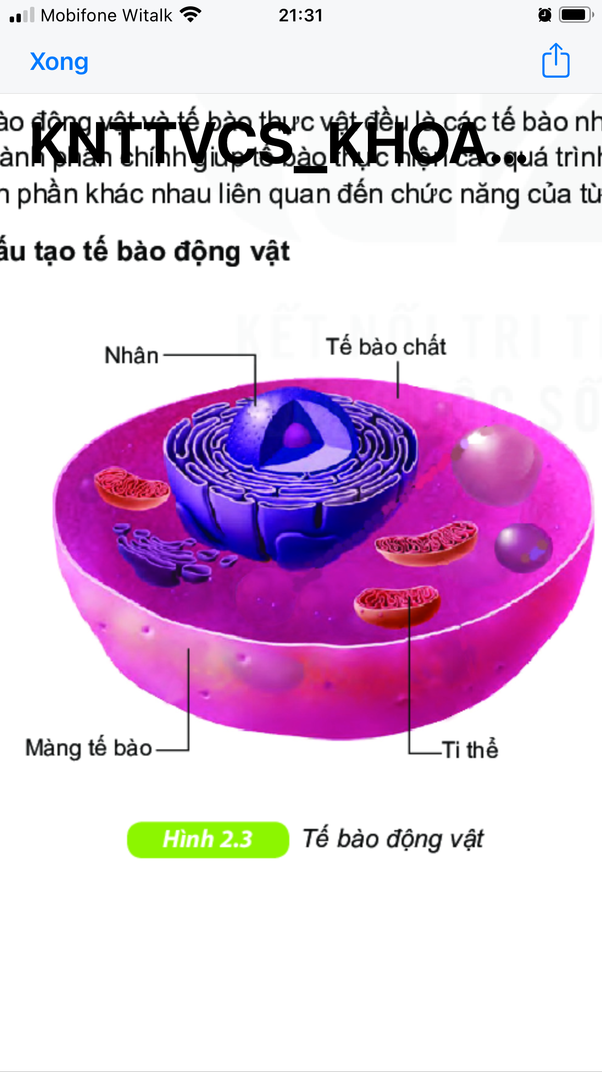
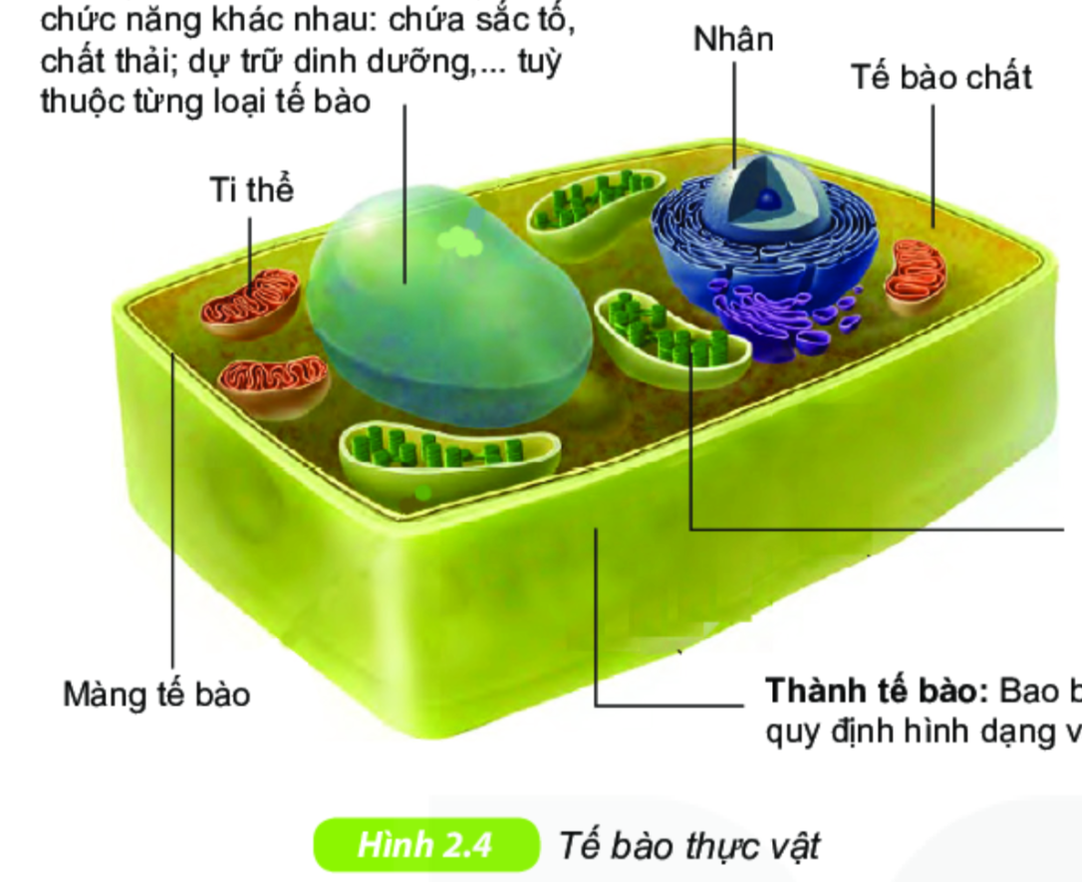
III. CẤU TẠO TẾ BÀO ĐỘNG VẬT VÀ TẾ BÀO THỰC VẬT
Không bào
Lục lạp
Thành tế bào
Điểm khác nhau cơ bản trong cấu tạo giữa tế thực vật so với tê bào động vật là gì?

Slide 8
III. CẤU TẠO TẾ BÀO ĐỘNG VẬT VÀ TẾ BÀO THỰC VẬT
 | Tế bào động vật | Tế bào thực vật
Giống nhau | Đều có 3 thành phần + Màng: kiểm soát sự di chuyển các chất ra vào tế bào. + Chất tế bào: chứa nhiều bào quan, là nơi diễn ra hoạt động sống của TB. + Nhân: có màng nhân (hoàn chỉnh) bao bọc bảo vệ vật chất di truyền.
Khác nhau | Không có thành tế bào | Có thành tế bào →tế bào có hình dạng xác định
 | Chất tế bào + không có lục lạp + Không bào nhỏ | Chất tế bào + có lục lạp → khả năng quang hợp của TBTV + Không bào lớn hơn nhiều.

Slide 9
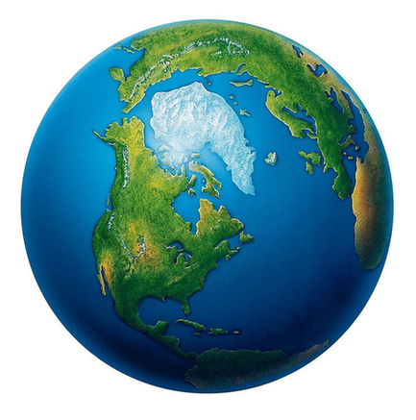
Màu xanh là do chất diệp lục trong tế bào của cây tạo nên.
Nếu em nhìn trái đất từ vũ trụ, em sẽ thấy hầu hết các vùng đất liền là màu xanh lá cây.Màu xanh đó do đâu?

Slide 10
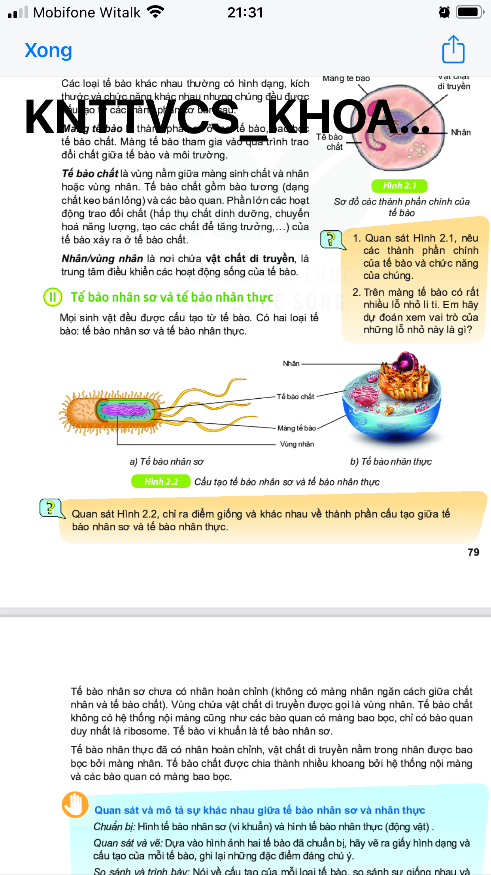
IV. CẤU TẠO TẾ BÀO NHÂN SƠ VÀ NHÂN THỰC
Điểm giống và khác nhau về thành phần cấu tạo giữa tế bào nhân sơ và tế bào nhân thực?

Slide 11
 |  | Tế bào nhân sơ (Tế bào vi khuẩn) | Tế bào nhân thực (Tế bào động vật, thực vật)
Giống |  | Đều có màng tế bào và tế bào chất và nhân (hoặc vùng nhân)
Khác nhau | Tế bào chất | Không có các bào quan có màng | Có các bào quan có màng
 | Nhân | Chưa hoàn chỉnh: chỉ có vùng nhân, không có màng bao bọc | Hoàn chỉnh: có màng nhân bao bọc
 | Kích thước | Nhỏ | Lớn hơn (gấp khoảng 10 lần)

Slide 12
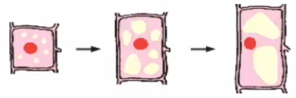

V. SỰ LỚN LÊN VÀ SINH SẢN CỦA TẾ BÀO
TẾ BÀO LỚN LÊN NHƯ THẾ NÀO?
Hình thức: hoạt động cá nhân
Thời gian: 3 phút
Nhiệm vụ: Quan sát hình 3.1 SGK hoàn thành bảng so sánh (Bài 1-PHT)
Nội dung | Tế bào non | Tế bào trưởng thành
Kích thước nhân
Tế bào chất
Vị trí của nhân
Kích thước, khối lượng tế bào

Slide 13
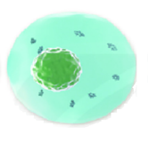
Qúa trình trao đổi chất của tế bào
Chất cần thiết
Chất không cần thiết

Slide 14


TẾ BÀO PHÂN CHIA NHƯ THẾ NÀO?
Cá nhân
Quan sát phim, hoàn thành
Bài tập 2 phiếu học tập
Thảo luận nhóm
Thời gian: 3 phút
Nhiệm vụ: Thống nhất về
+ Hai giai đoạn của quá trình phân chia tế bào.
+ Kết quả sau 1 lần phân chia tế bào.

Slide 15
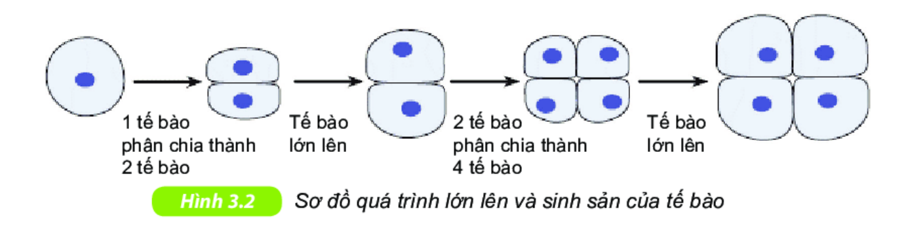
Mối quan hệ giữa quá trình lớn lên và phân chia tế bào.

Slide 16
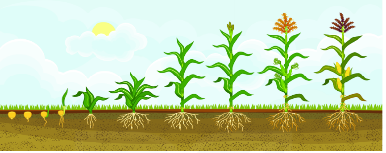
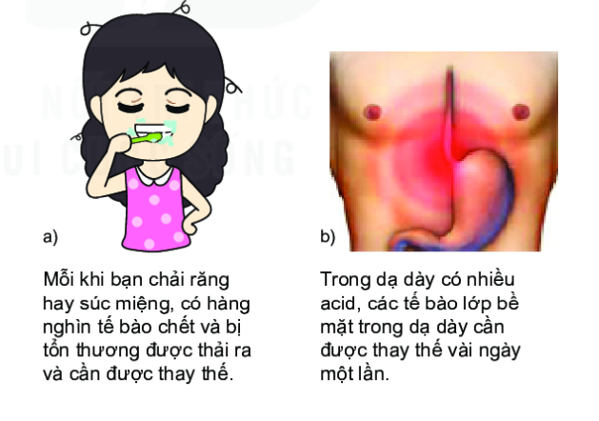
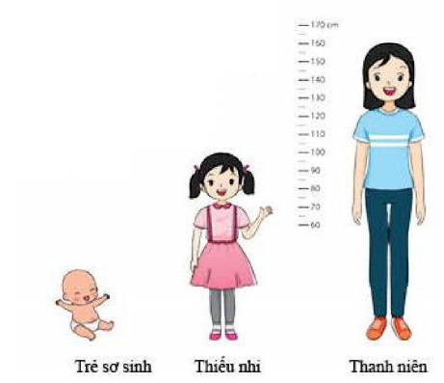
Ý NGHĨA CỦA SỰ LỚN LÊN VÀ PHÂN CHIA TẾ BÀO?
H1
H3
H2

Slide 17

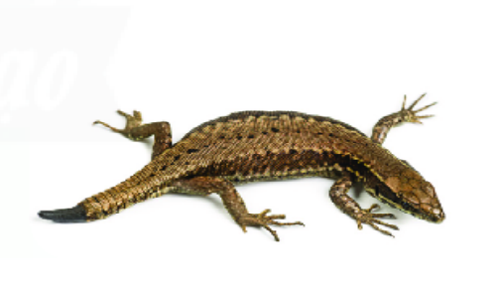
NHIỆM VỤ VỀ NHÀ
Hình thức: HS làm việc cá nhân.
Nhiệm vụ:
Quan sát và ghi lại các hiện tượng xung quanh em có thể giải thích bằng sự lớn lên và phân chia của tế bào.

Slide 18

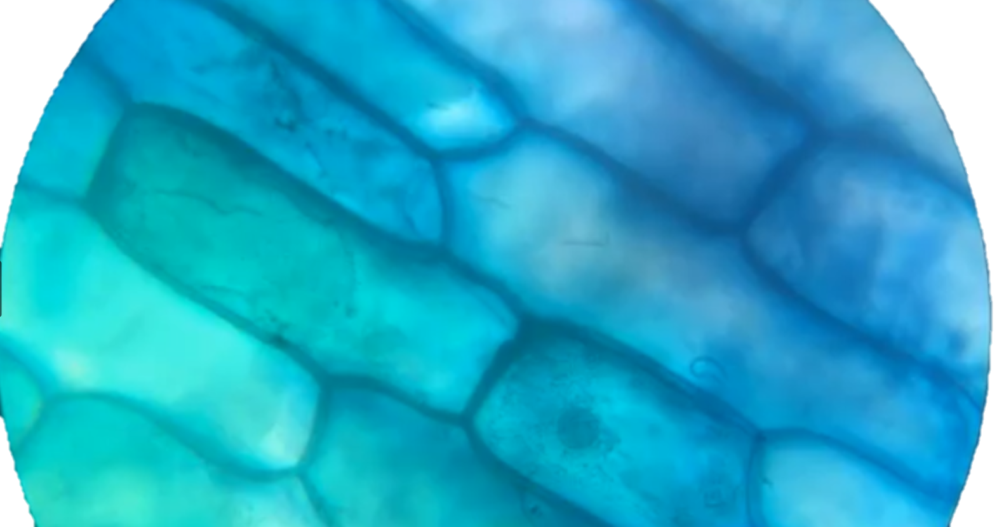
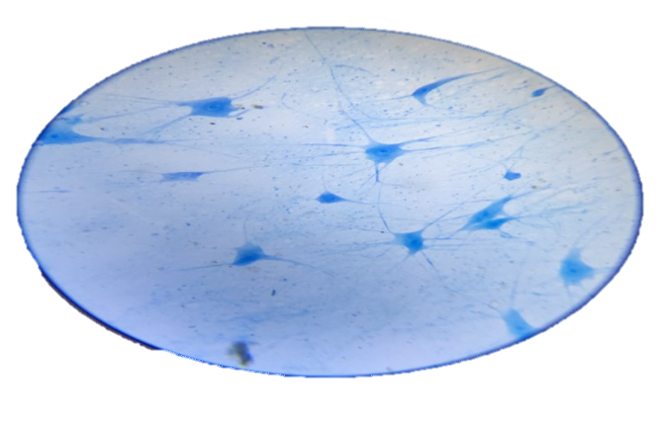
VI. THỰC HÀNH QUAN SÁT TẾ BÀO
THỰC HÀNH
Quan sát tế bào
Nhóm: V1 - TNXH

Slide 19

MỤC TIÊU, DỤNG CỤ, MẪU VẬT VÀ CÁCH TIẾN HÀNH
Xác định mục tiêu
Kiểm tra dụng cụ
Các bước làm mẫu vật
Hình thức: Hoạt động nhóm
Thời gian: 3 phút
Nhiệm vụ:
Mục (I)
Mục (II)
Mục (III)

Slide 20
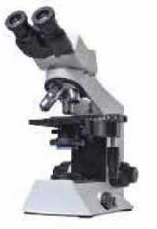
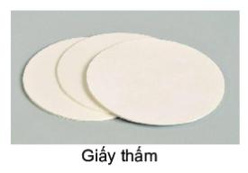
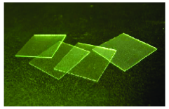
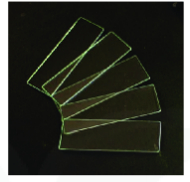

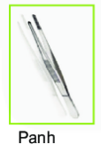
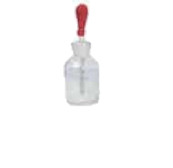
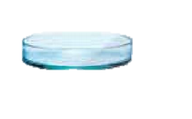

dụng cụ
lamen
Lam kính
Kính hiển vi
Đĩa petri
Kim mũi mác
Lọ đựng nước có ống nhỏ giọt
Kính lúp

Slide 21
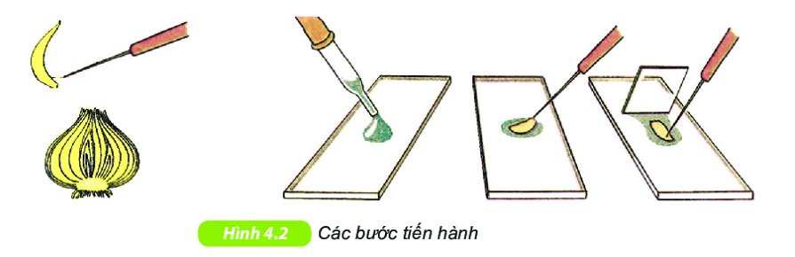
Các bước tiến hành làm tiêu bản hiển vi

Slide 22
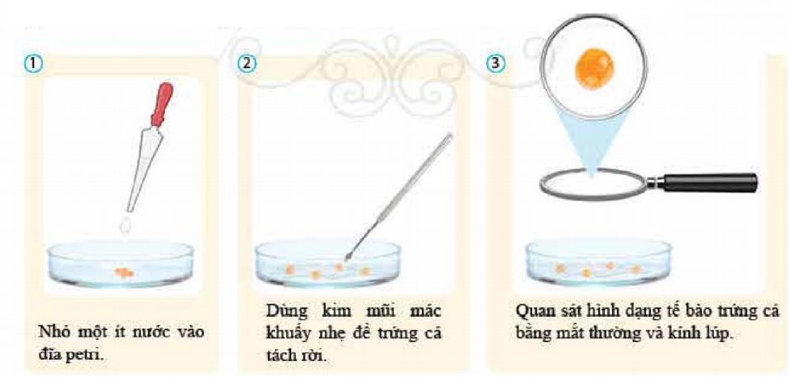
Các bước tiến hành làm tiêu bản quan sát kính lúp

Slide 23
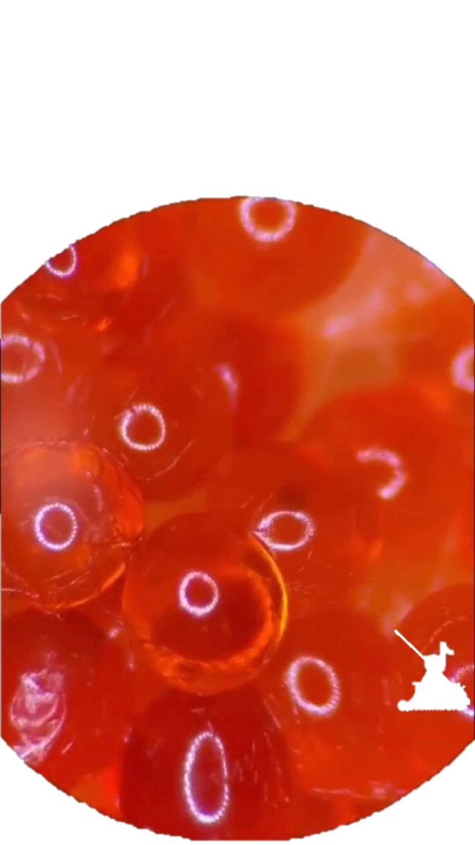
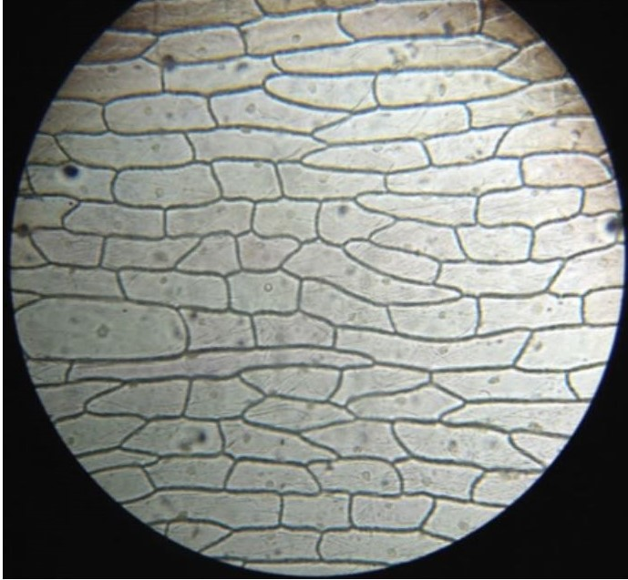
KẾT QUẢ
TẾ BÀO TRỨNG CÁ
TẾ BÀO BIỂU BÌ VẢY HÀNH

Slide 24
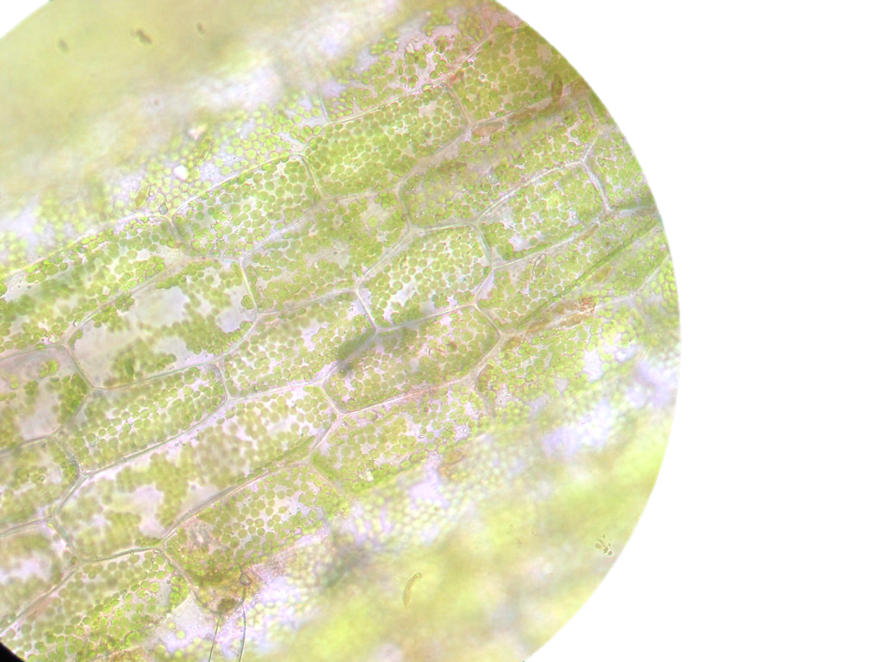
Tế bào lá rong đuôi chồn
dưới KHV

Slide 25
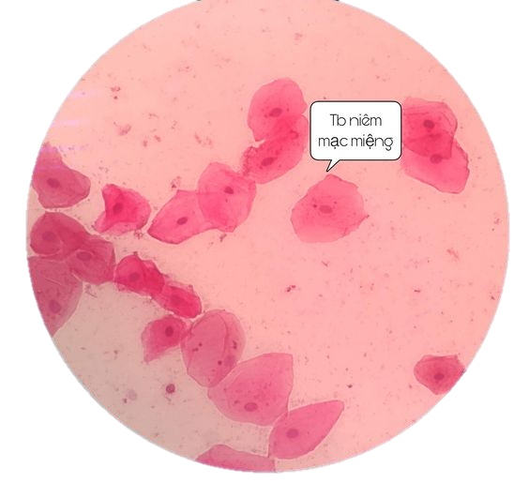
Tế bào niêm mạc miệng người
dưới KHV

Slide 26
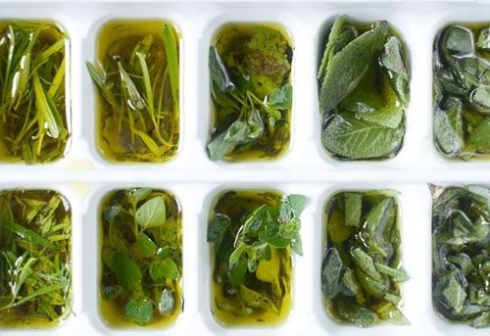
NHIỆM VỤ VỀ NHÀ
Hình thức: HS làm việc cá nhân.
Nhiệm vụ:
Tại sao dùng cách đông đá người ta có thể bảo quản thịt mà không thể bảo quản rau bằng cách tương tự?

